Slide 1
DAYS OF THE WEEK
ようび
よう日

Slide 2
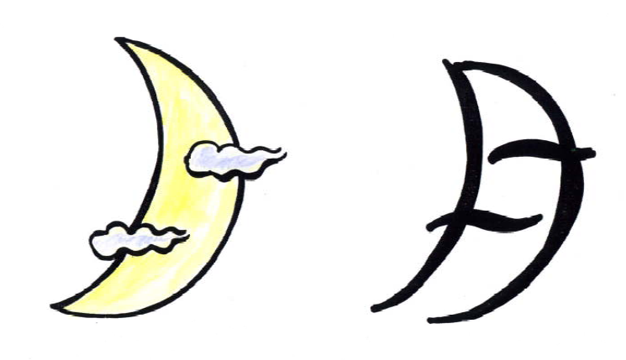
Ｍｏｎｄａｙ

Slide 3
Ｍｏｎｄａｙ
Getsuyōbi
げつようび
月よう日

Slide 4
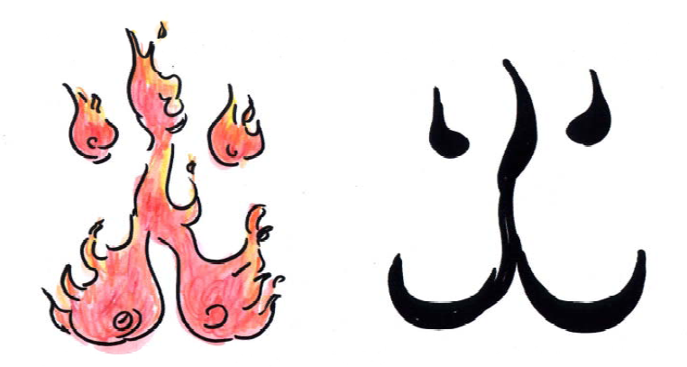
Tuesday

Slide 5
Tuesday
Kayōbi
かようび
火よう日

Slide 6
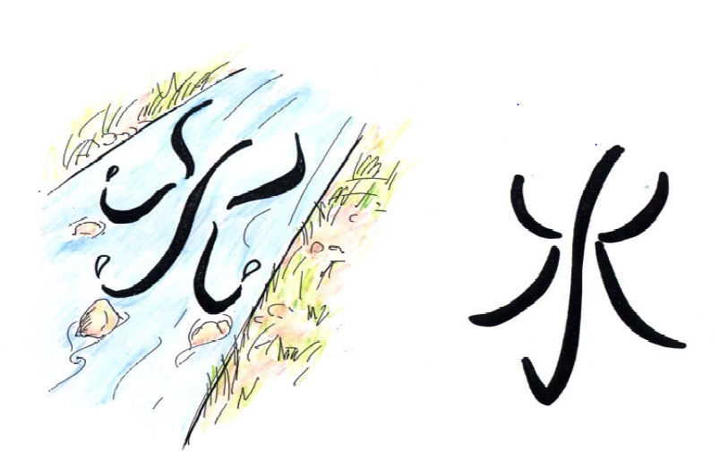
Ｗｅｄｎｅｓｄａｙ

Slide 7
Ｗｅｄｎｅｓｄａｙ
Suiyōbi
すいようび
水よう日

Slide 8
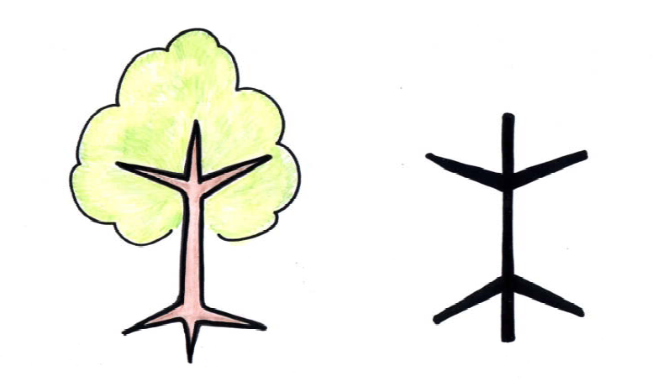
Ｔｈｕｒｓｄａｙ

Slide 9
Ｔｈｕｒｓｄａｙ
Mokuyōbi
もくようび
木よう日

Slide 10
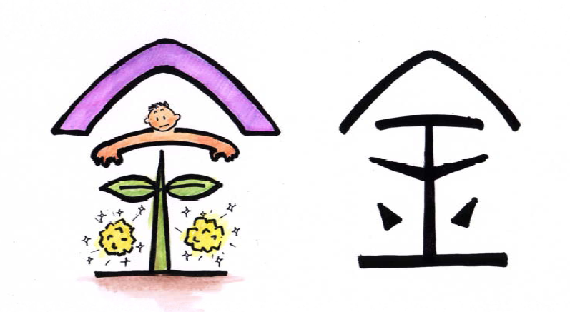
Ｆｒｉｄａｙ

Slide 11
Friday
Kinyōbi
きんようび
金よう日

Slide 12
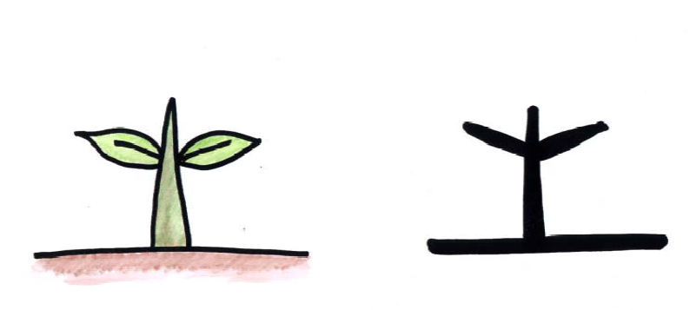
Ｓａｔｕｒｄａｙ

Slide 13
Ｓａｔｕｒｄａｙ
Doyōbi
どようび
土よう日

Slide 14
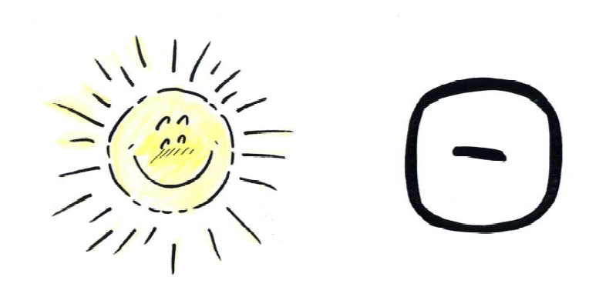
Ｓｕｎｄａｙ

Slide 15
Ｓｕｎｄａｙ
Nichiyōbi
にちようび
日よう日

